Slide 1
設計 – 架構圖
輸入影像
圖像前處理
路面提取
輸出

Slide 2
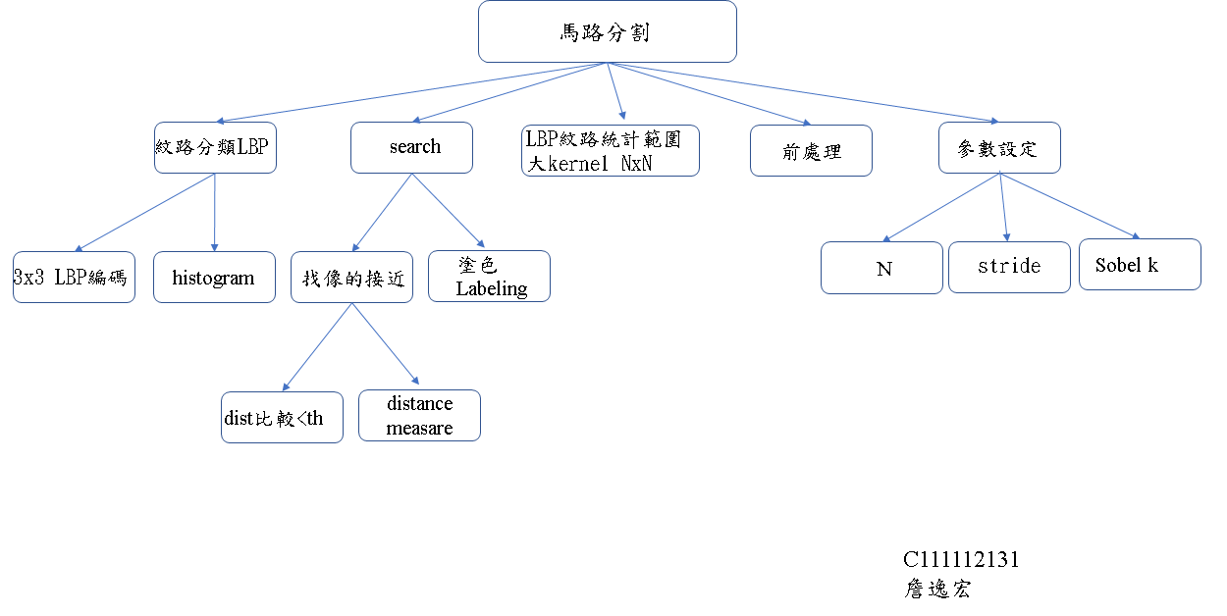
設計 – Break Down

Slide 3
流程
前處理
路面提取
輸出
img
搜尋
標記與上色
參數設置
灰階
LBP 紋路計算
計算1-範數距離
高斯模糊
統計直方圖
比較
Sobel
影像前處理

Slide 4
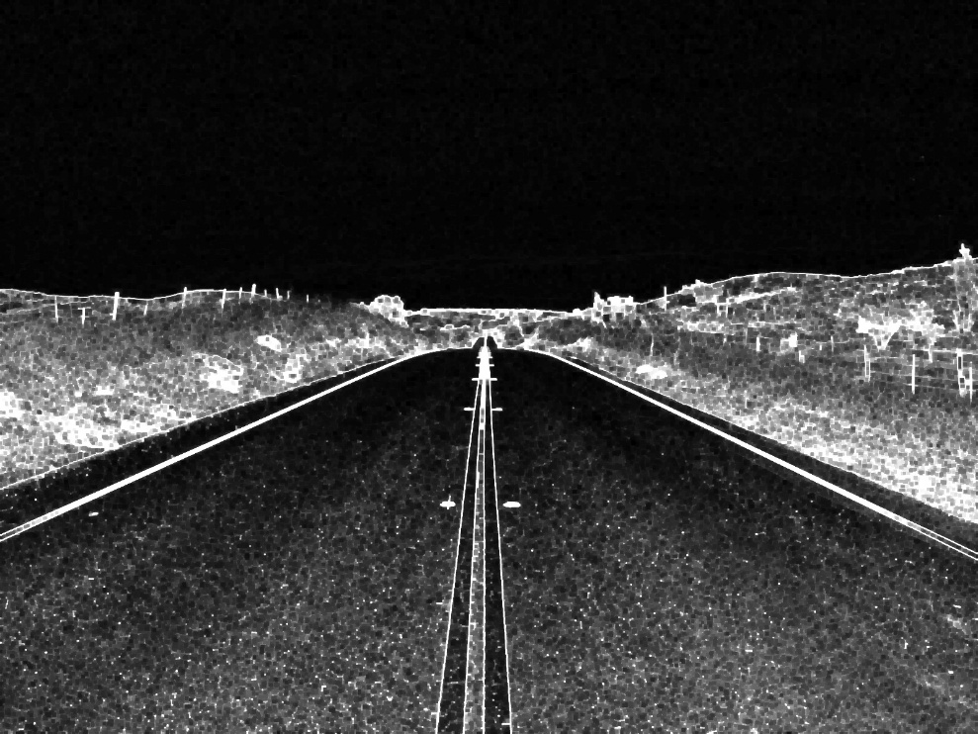
API
Sobel(img_gray : np.ndarray)：
Input： np.ndarray - 灰度圖像 設(800,700)（通常是單通道的 2D 陣列）。
Output： np.ndarray - 經過 Sobel 邊緣檢測和形態學處理的圖像。
用途:：使用 Sobel 檢測灰度圖像的邊緣，並通過形態學操作增強結果。

Slide 5
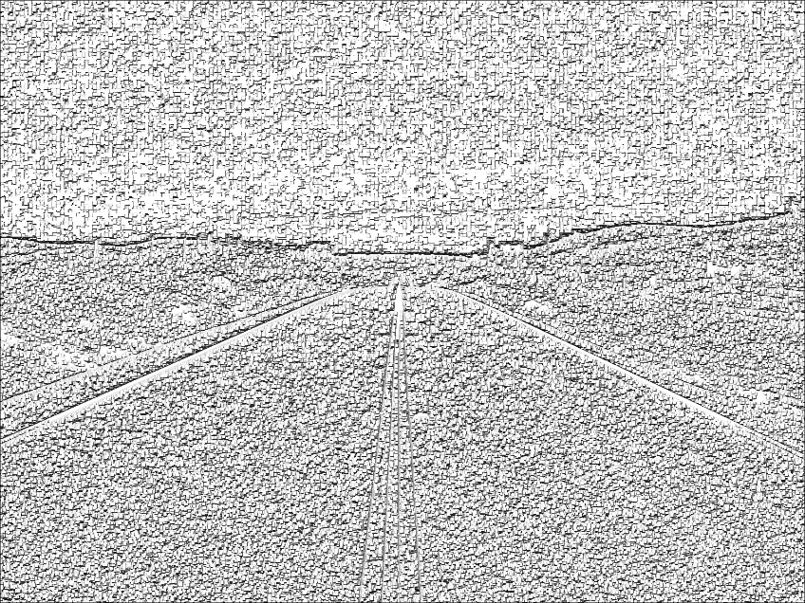
API
Lbp(image : np.ndarray , radius: int, n_points: int)：
Input ： image : np.ndarray - 灰度圖像或單通道圖像。
Input ： radius : int - LBP - 半徑，即從中心像素的距離。
Input ： n_points : int - LBP - 中考慮的相鄰像素點數量。
Output ： np.ndarray - 計算 LBP 後的圖像，值已正規化到 0-255 的範圍內。
用途:：計算圖像的局部二值模式（LBP），用於紋理分析。增強結果。

Slide 6
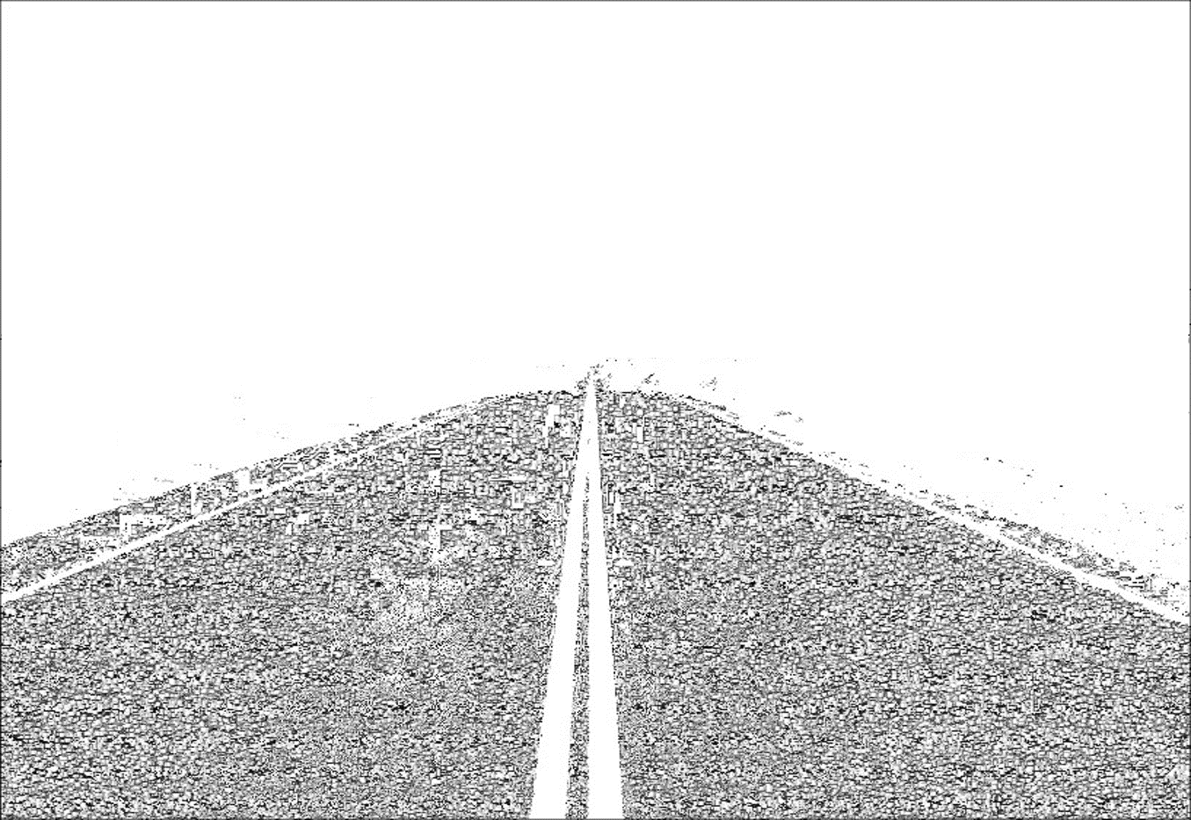

API
HSV(image : np.ndarray , lbp_image : np.ndarray , sobel_image：np.ndarray)：
Input ： image : np.ndarray - 原始圖像。
Input ： lbp_image : np.ndarray - LBP 後的圖像
Input ： sobel_image : np.ndarray - sobel 後的圖像
Output ： np.ndarray -顏色過濾以及去除噪點後的圖像。
用途:：使用HSV過濾顏色以及利用形態學過濾噪點以及小區域，增強結果。

Slide 7
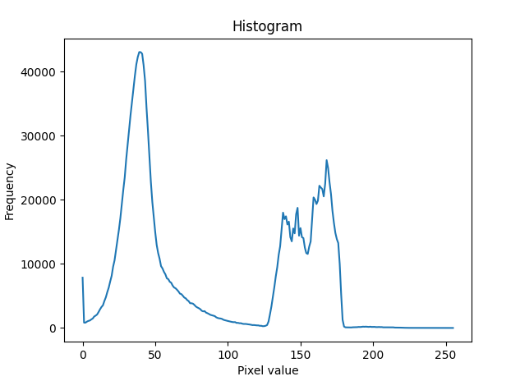
API
calculate_histogram(LBP_image : np.ndarray )：
Input ： LBP_image - np.ndarray – LBP後的圖像
Output ： np.ndarray - LBP圖像的直方圖，為 256 個 bin 的 1D 陣列。
用途:：計算LBP圖像的直方圖。
find_top_three(hist : np.ndarray )
Input ： hist - np.ndarray – LBP圖像的直方圖
Output ： int - 三個頻率最高的值，以整數形式返回。
用途:：找出LBP直方圖中頻率最高的三個值。

Slide 8
API
calculate_1_norm_distance(hist1, hist2)
Input ： np.ndarray - 用來比較的第一個直方圖以及第二個直方圖
Output ： float - 返回範數距離
用途:：計算兩個直方圖的曼哈頓距離（1-範數距離）

Slide 9
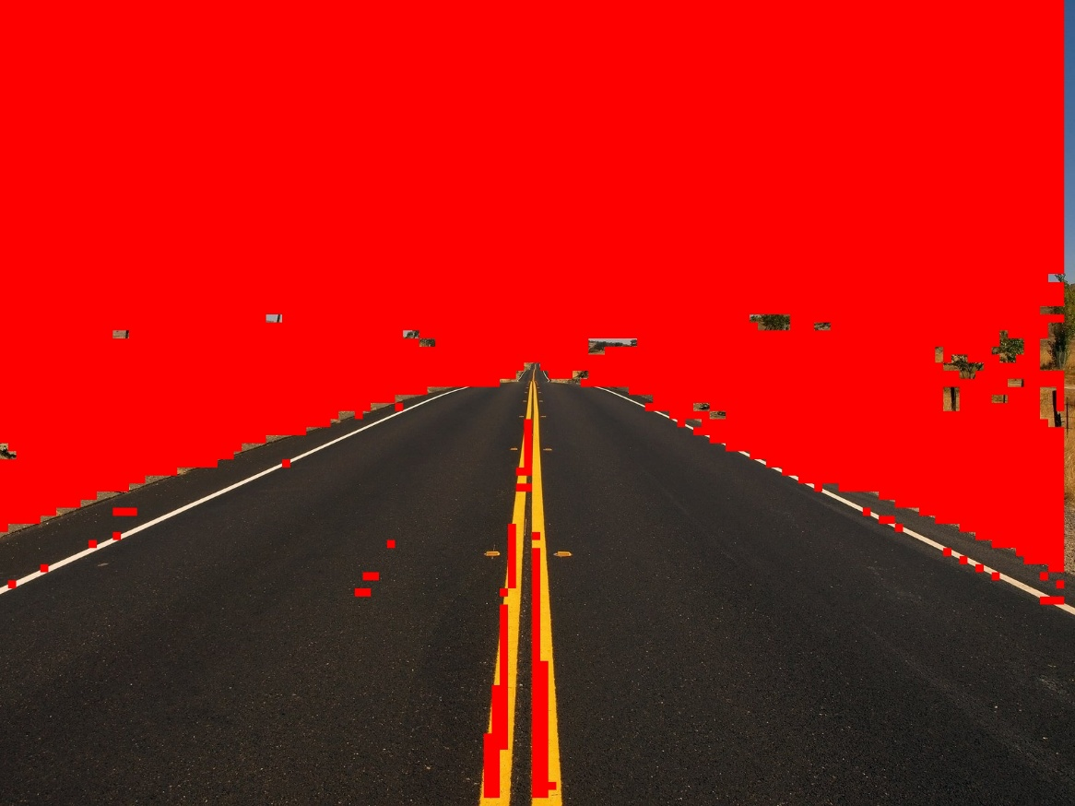
API
Label_areas(image : np.ndarray, mask : np.ndarray)
Input ： np.ndarray - 原始彩色圖像。
Output ： np.ndarray - 上色後的圖像，將標記的區域上色（用紅色填充）。
用途:：將已標記的地方上色，塗上紅色。

